Slide 1
SE4
Maatschappijwetenschappen
Notes:
Deze powerpoint is gemaakt door collega Jan Hopstaken. Hartelijk dank Jan!

Slide 2
Deze periode: Hoofdstukken 8, 9 & 10
Hoofdconcept | Definitie
Verhouding | Vraagstuk over de manier waarop mensen zich van elkaar onderscheiden en tot elkaar verhouden en de manier waarop samenlevingen in sociale zin vorm geven aan deze verschillen
Vorming | Proces van verwerving van een bepaalde identiteit

Slide 3
Planning deze periode
Week | Planning deze periode
15 9-4 | SE bespreken + PO politieke jongerendag
16 16-4 | H8: Politieke veranderingen in het verhoudingsvraagstuk. 8.1 Revoluties |  | Opdracht 1, 2 en 3
 | Meivakantie 23 april t/m 4 mei 2018
19 7-5 | 8.2 Gezag en representatie | Opdracht 4 t/m 7 |  | 10 en 11 mei: Hemelvaart en roostervrij
20 14-5 | 8.3 Theorie en ideologie 8.4 Democratisering | Opdracht 8 t/m 16
21 21-5 | H9: Sociale veranderingen in het verhoudingsvraagstuk. 9.1 & 9.2 | Opdracht 1 t/m 7 |  | 21 mei: 2e Pinksterdag
22 28-5 | 9.3 Theorie en ideologie 9.4 Institutionalisering | Opdracht 8 t/m 15
23 4-6 | H10: Veranderingen in het vormingsvraagstuk.10.2 & 10.3 | Opdracht 5 t/m 12
24 11-6 | 10.4 Individualisering 10.5 Globalisering | Opdracht 13 t/m 17
25 18-6 | SE4 H4 en V4

Slide 4
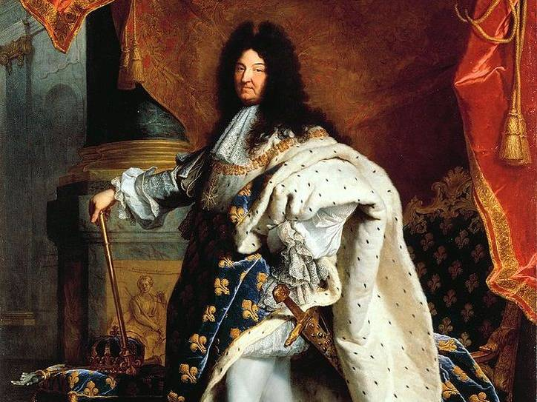

Slide 5
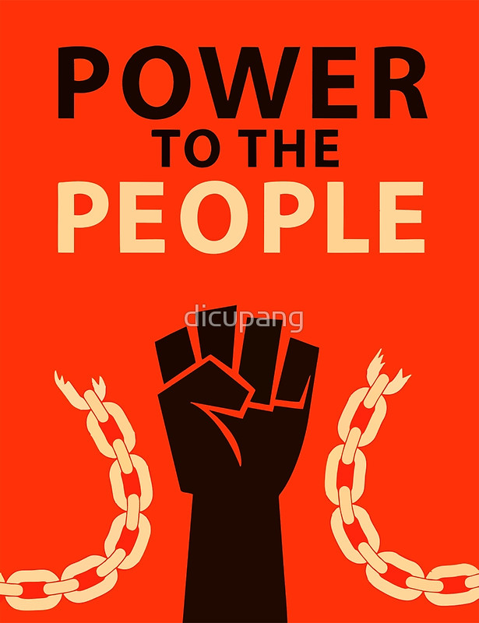
8.1 Revoluties om de macht
Wie heeft de macht? De koning of het volk?
Middeleeuwen: Macht = Land + Koning
Macht ter discussie in het geval van misbruik…
Voorbeelden van revoluties?

Slide 6
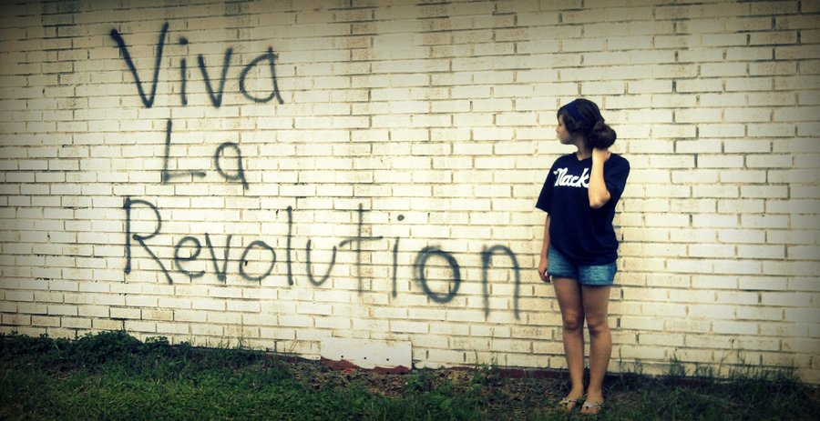
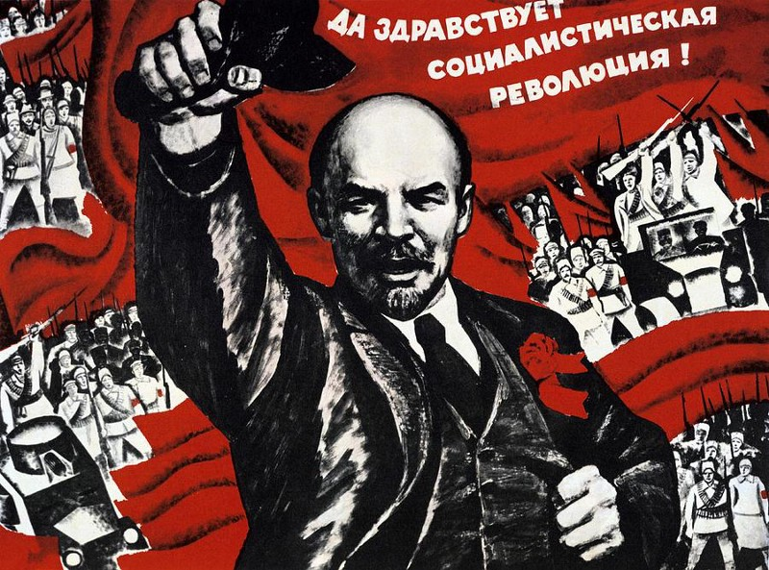
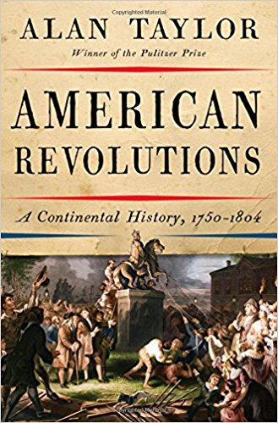

Slide 7
8.2 Gezag en representatie
Begip | Korte uitleg
Gezag | Macht die als legitiem wordt beschouwd
Macht | Het vermogen om anderen jouw wil op te leggen
Representatie | Vertegenwoordiging van een groep
Representativiteit | Vertegenwoordigd het gezag nog de wens van het volk?

Slide 8
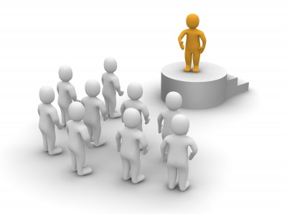
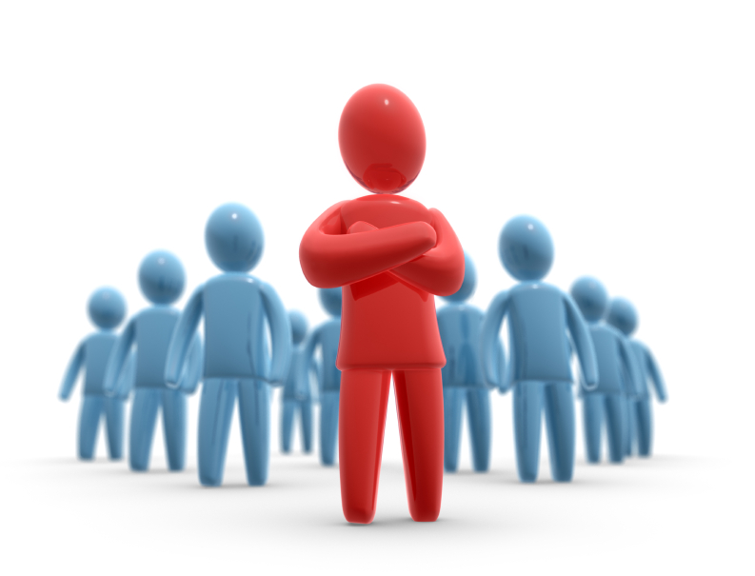
Het verschil tussen macht en gezag?
Macht = het vermogen om hulpbronnen in te zetten om bepaalde doelstellingen te bereiken en de handelingsmogelijkheden van anderen te vergroten of beperken
Gezag = Macht die als legitiem wordt beschouwd

Slide 9
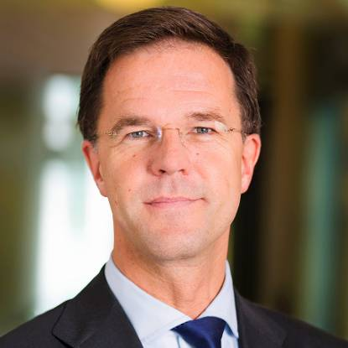
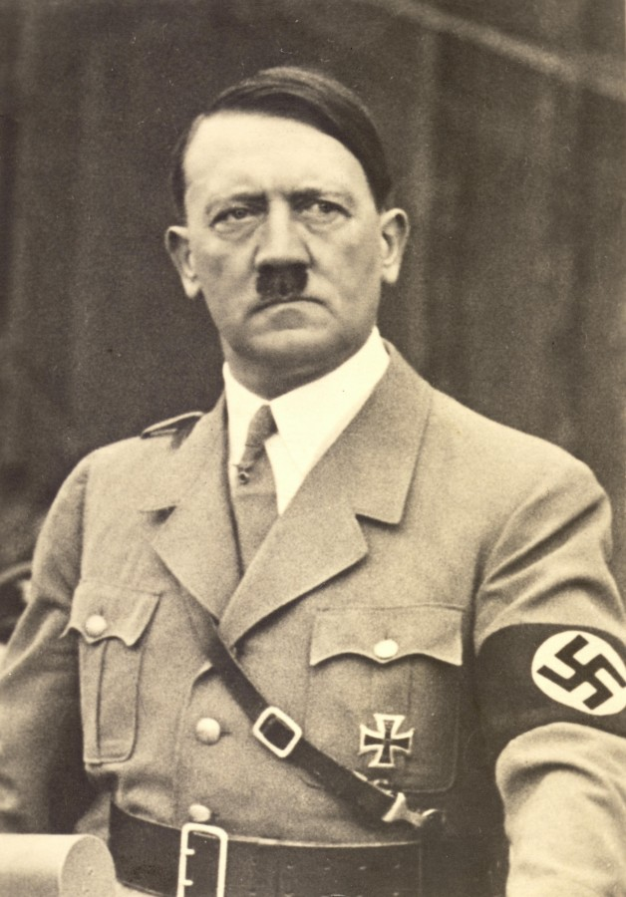
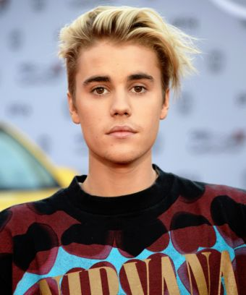
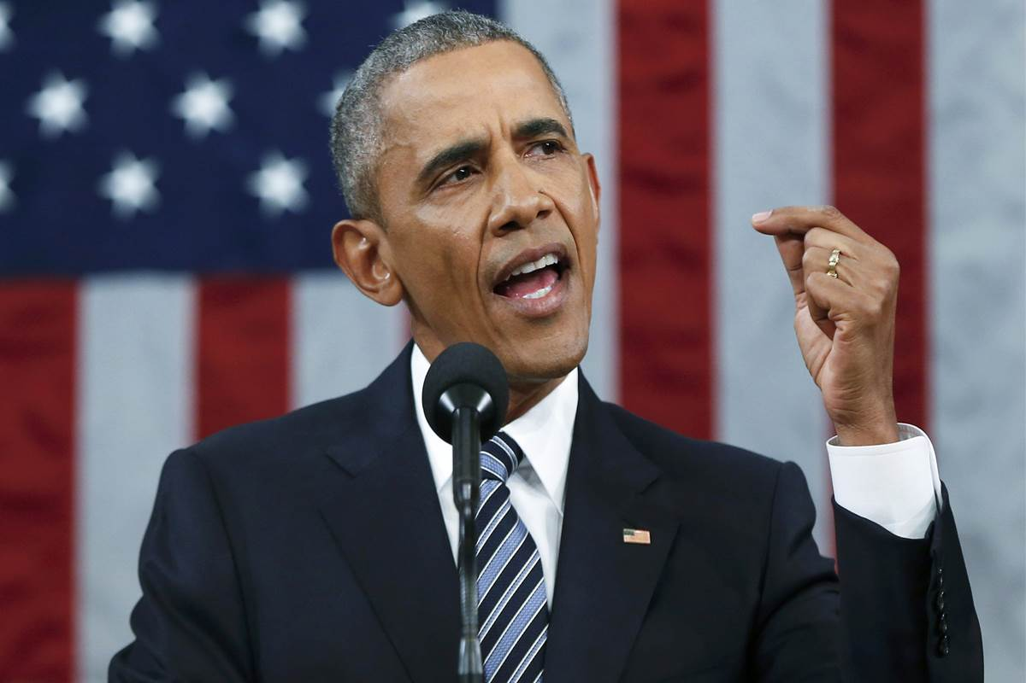
Macht of gezag?

Slide 10
Vertegenwoordiging van meningen of personen?
Representatie = mensen vertegenwoordigen een bepaalde groep
Representativiteit = lijken de besluiten van de vertegenwoordigers wel op de wil van het volk?
Representatie | De vertegenwoordiging van een groep in politieke organisaties door één of meerdere betrokkenen die namens de groep optreden
Representativiteit | De mate waarin de politieke besluiten van de vertegenwoordigers overeenkomen met die van de groep

Slide 11
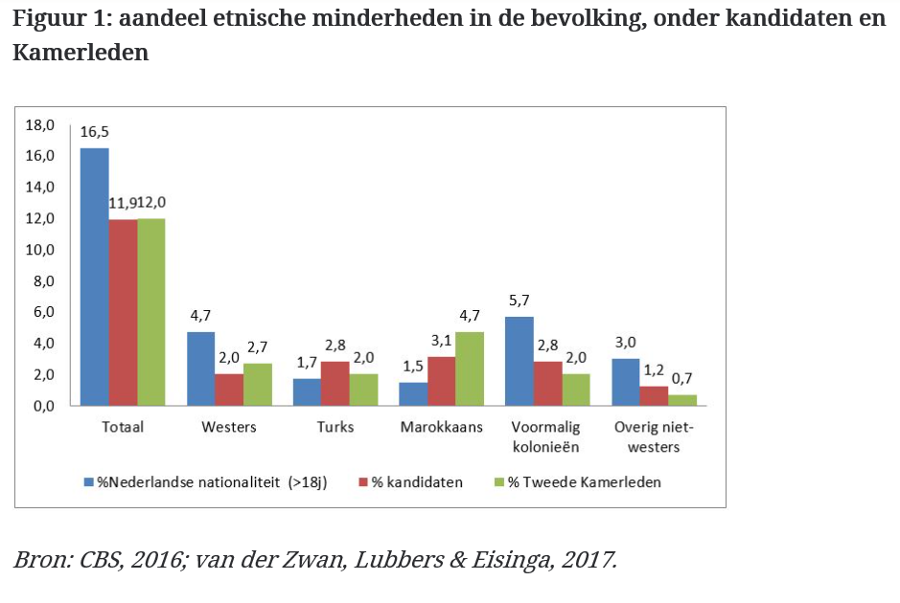
Ons parlement is best divers
Notes:
https://www.socialevraagstukken.nl/ons-parlement-is-best-divers/

Slide 12
Representativiteit
1. Achtergrondkenmerken
Is de politiek een afspiegeling van de samenleving qua geslacht, leeftijd, opleidingsniveau, woonplaats?
2. Standpunten
Vinden mensen hun standpunten terug in een politieke partij?
3. Besluiten
Komen de besluitenn van de ministers (het kabinet) overeen met de standpunten van de partijen in de tweede kamer?

Slide 13
De meeste Tweede Kamerleden zijn hoog opgeleid, is de bevolking dat ook?

Slide 14
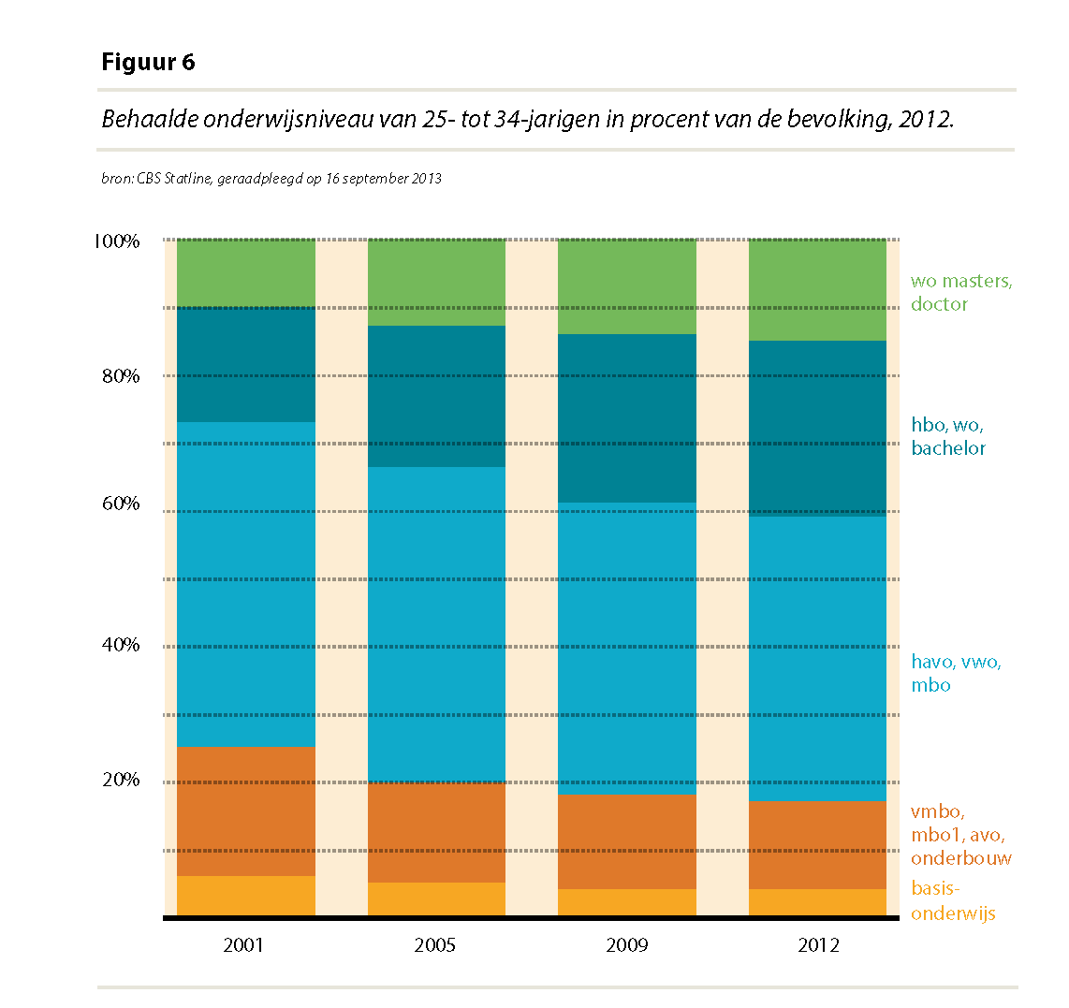
Opleidingsniveau

Slide 15
8.3 Theorie en Ideologie
De manier waarop de Politieke Participatie in een land bestaat, kan verschillen. Dat hangt af van de politieke cultuur in een land.
Ontwikkelingsvisie : het volk moet zich ontwikkelen en meedoen in de politiek
Instrumentele visie: politieke participatie van burgers niet wenselijk, alleen om de politieke voorkeur van mensen te weten

Slide 17
Hoe lager opgeleid, hoe minder vaak naar de stembus
Het Nationaal Kiezersonderzoek, een representatieve steekproef van alle leerstoelen politicologie, spreekt duidelijke taal.
Niet-stemmers zijn vaker jong (41 procent stemde niet in 2010)
Met hooguit lagere school (37 procent stemde niet)
Enkel lager beroepsonderwijs (36 procent stemde niet),
Ongehuwd (36 procent stemde niet),
Allochtoon (33 procent stemde niet*),
Enkel mavo (28 procent stemde niet)
Notes:
https://www.groene.nl/artikel/het-is-toch-een-pot-nat

Slide 18
Hoe moeten burgers betrokken worden?
Socialisme – Sociaaldemocratische visie | Confessionalisme – Christendemocratische visie | Liberalisme
De talenten van mensen zijn gelijk en inspraak van burgers is belangrijk. Referenda zijn wenselijk om burgers meer macht te geven. Tegelijkertijd moeten mensen gelijke kansen hebben op kennis om volwaardig mee te participeren | Door verkiezingen kunnen burgers kiezen wie hen vertegenwoordigen. Invoering van referenda is niet wenselijk. Volksvertegenwoordigers en bestuurders moeten gewoon rekening houden met de wensen van burgers. | Liberalen zijn voorstander van referenda. De reden is anders dan bij socialisten. Liberalen geloven in de kracht van het individu en willen minder bestuurders en meer daadkracht.

Slide 19
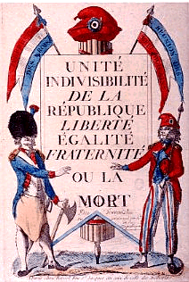
8.4 Democratisering
Begrip | Uitleg
Democratisering | Het proces van verandering van machts- en gezagsverhoudingen door een grotere inspraak en medezeggenschap van degene met minder macht
Politieke institutie | Complex van regels die het gedrag van mensen en hun onderlinge relaties rond politieke machtsuitoefening en politieke besluitvorming reguleren

Slide 20
Democratische rechtsstaat
Het volk eiste meer macht. Dat leidde in veel gevallen uiteindelijk tot het vormen van een democratische rechtsstaat. Die bestaat uit twee delen.
Democratie: het volk heeft de macht en stemrecht om die macht uit te oefenen
Rechtsstaat: de grondwet beschermt mensen tegen machtsmisbruik van de overheid, en geeft mensen vrijheden en beschermt gelijkheid

Slide 21
Democratisering is een proces
Klassieke grondrechten
Gelijkheid, vrijheid van godsdienst, vrijheid van meningsuiting, privacy, recht op een eerlijk proces
Sociale grondrechten
Recht op onderwijs, huisvesting, sociale zekerheid
Politieke rechten
Kiesrecht, vrije verkiezingen, het recht om verkozen te worden. Persvrijheid

